Slide 1

Thứ sáu ngày 5 tháng 3 năm 2021
Toán
Muốn cộng hai phân số khác mẫu số, ta quy đồng mẫu số hai phân số, rồi cộng hai phân số đó.
Muốn cộng hai phân số khác mẫu số, ta làm như thế nào?
*Lưu ý:
Nên chọn mẫu số chung nhỏ nhất.
Có thể rút gọn phân số để có hai phân số cùng mẫu số.
Sau khi tính, nên rút gọn về phân số tối giản.

Slide 2
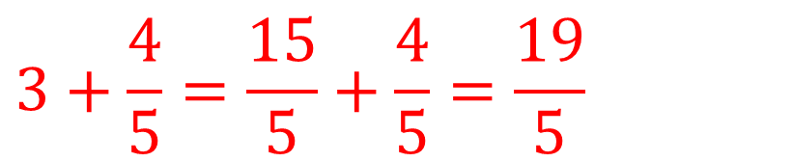
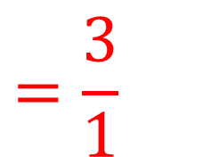
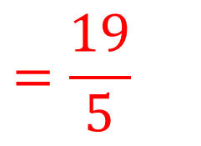
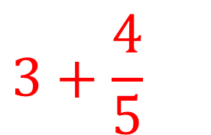
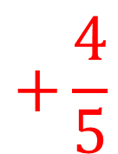
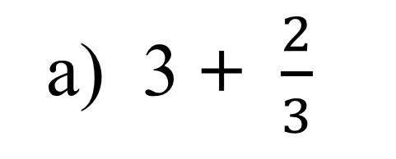
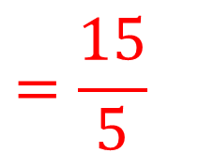
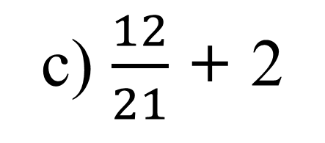
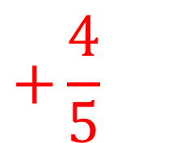
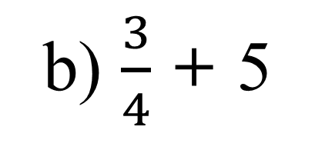
Thứ sáu ngày 5 tháng 3 năm 2021
Toán
Luyện tập
Bài 1. Tính (theo mẫu) :
Mẫu :
$$3+\frac{4}{5}$$
$$=\frac{3}{1}$$
$$+\frac{4}{5}$$
$$+\frac{4}{5}$$
$$=\frac{15}{5}$$
$$=\frac{19}{5}$$
$$3+\frac{4}{5}=\frac{15}{5}+\frac{4}{5}=\frac{19}{5}$$
Ta có thể viết gọn như sau :
a) 3$\text{+} \frac{2}{3}$
b) $\frac{3}{4}$ + 5
c) $\frac{12}{21}$ + 2

Slide 3
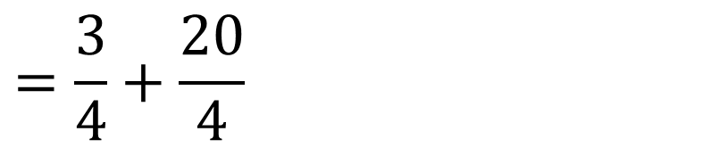
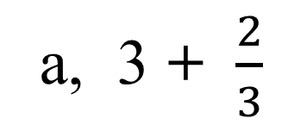
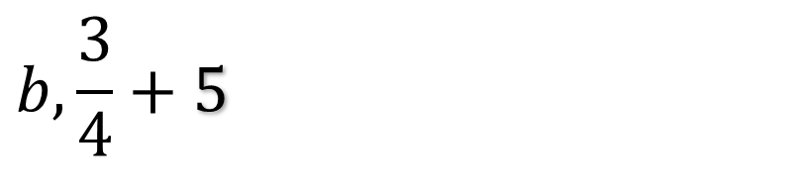
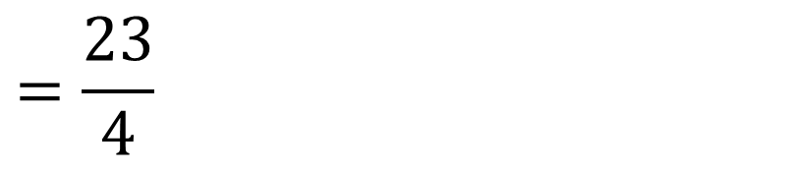
Thứ sáu ngày 5 tháng 3 năm 2021
Toán
Luyện tập
Bài 1. Tính (theo mẫu) :
a, 3$\text{+} \frac{2}{3}$
$$b,\frac{3}{4}+5$$
$$=\frac{3}{4}+\frac{20}{4}$$
$$=\frac{23}{4}$$
Muốn cộng số tự nhiên với phân số ta làm thế nào?

Slide 4
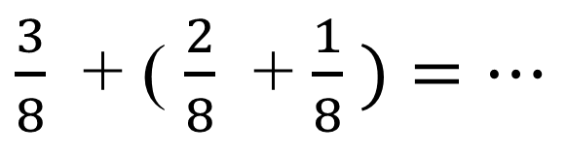

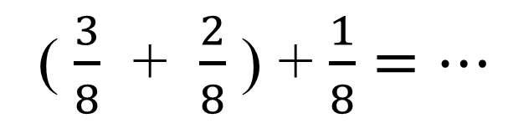

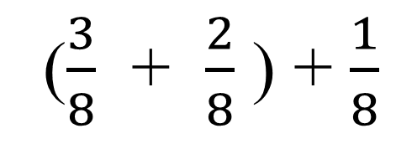
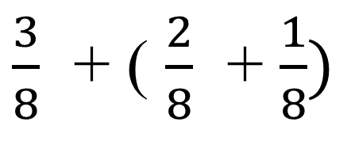
Thứ sáu ngày 5 tháng 3 năm 2021
Toán
Luyện tập
Bài 2.
Viết tiếp vào chỗ chấm:
Tính chất kết hợp
$$\frac{3}{4}$$
$$\frac{3}{4}$$
( $\frac{3}{8}$ + $\frac{2}{8}$ ) + $\frac{1}{8}=…$
$\frac{3}{8}$ + ( $\frac{2}{8}$ + $\frac{1}{8} )=…$
=
$\frac{3}{8}$ + ( $\frac{2}{8}$ + $\frac{1}{8})$
($\frac{3}{8}$ + $\frac{2}{8}$ ) + $\frac{1}{8}$
…
Khi cộng tổng hai phân số với phân số thứ ba ta có thể cộng phân số thứ nhất với tổng của phân số thứ hai và phân số thứ ba.
Muốn cộng một tổng hai phân số với phân số thứ ba ta có thể làm như
thế nào?

Slide 5
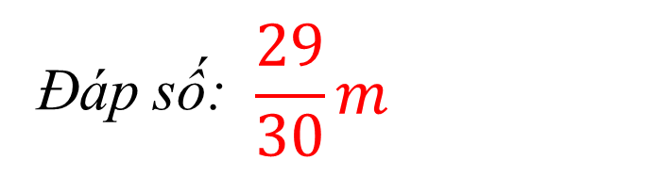
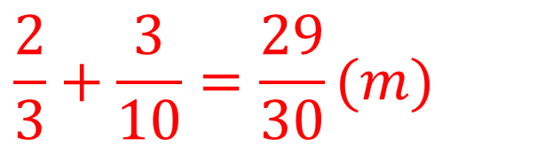
Thứ sáu ngày 5 tháng 3 năm 2021
Toán
Luyện tập
Bài 3: Một hình chữ nhật có chiều dài m, chiều rộng m. Tính nửa chu vi của hình chữ nhật đó.
Bài giải
Nửa chu vi hình chữ nhật đó là:
$$\frac{2}{3}+\frac{3}{10}=\frac{29}{30}(m)$$
Muốn tính nửa chu vi hình chữ nhật ta làm thế nào?

Slide 6





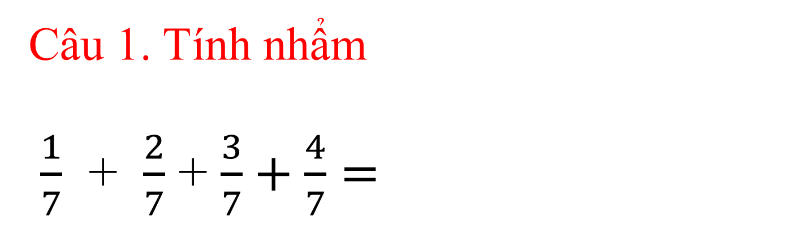
Trò chơi
Ai nhanh hơn!
Câu 1. Tính nhẩm
$\frac{1}{7}$ + $\frac{2}{7}$ + $\frac{3}{7}+\frac{4}{7}=$
$$\frac{10}{7}$$

Slide 7

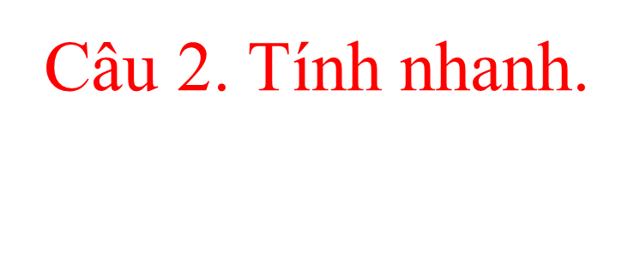
TRÒ CHƠI
Ai nhanh hơn!
Câu 2. Tính nhanh.
(2 + $\frac{2}{5}$ ) + $\frac{3}{5}=$
2 + ( $\frac{2}{5}$ + $\frac{3}{5} )=2+\frac{5}{5}=2+1=3$

Slide 8
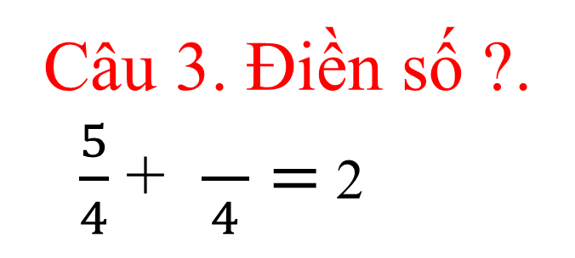
Trò chơi
Ai nhanh hơn!
Câu 3. Điền số ?.
$\frac{5}{4}$ + $\frac{}{4}=$ 2
3

Slide 9
Thứ sáu ngày 5 tháng 3 năm 2021
Toán
Luyện tập
DẶN DÒ
- Hoàn thành vở bài tập Toán trang 38
- Chuẩn bị bài sau: Phép trừ phân số

Slide 10

TIẾT HỌC KẾT THÚC

